Slide 1
화과자와
일본의 연중행사
일본어일본학과 박지현
일본어일본학과 윤혜민

Slide 2
목차
1. 화과자의 역사
2. 화과자의 분류
3. 화과자의 원료
4. 일본 연중행사에 따른 화과자의 쓰임

Slide 3
1. 화과자의 역사
나라․헤이안시대(710~1192)
중국 당나라의 문화가 전파와 당과자 일본시장에 유입. 화과자의 시초
카마쿠라시대(1192~1338)
중국과의 무역활동으로 양갱과 만쥬가 함께 들어옴.
무로마치시대(1338~1573)
모모야마시대(1573~1603)
포르투갈과 스페인과의 무역으로 남반과자의 유입 이것을 일본화 시키면서 더욱 발달하게 됨.
다도(茶道)의 성행으로 차에 곁들이는 화과자의 발달이 이루어짐.

Slide 4
1. 화과자의 역사
에도시대(1603~1868)
활발한 무역활동으로 설탕의 구입이 쉬워져 여러 종류의 다양한 과자들이 등장. 일본 화과자의 원형이 완성된 시기
메이지시대(1868~1912)
해외로부터 양과자나 설탕등 물자가 대량으로 유입되어 민가에서도 과자점들이 많이 생겨남.
다이와.쇼와시대(1912~1989)
제2차세계대전으로 폐업하는 과자점 증가. 1960년대 부터의 통제완화로 전국각지의 과자점 부활.
헤이세이시대(1989~현재)
단맛이 날 정도로 짭조름한 맛의 ‘시오스위트’가 유행

Slide 5
2. 화과자의 분류
나마가시(生菓子)
팥소를 쓴, 물기 있는 과자로 수분함양이 가장 많은 과자. 가장대표적인 것이 네리키리로 찹쌀과 팥앙금으로 계절에 맞추어 아름다운 모양을 만든다.
한나마가시(半生菓子)
생과자와 마른과자의 중간 정도로 건조시켜 만든 과자로 나마가시보다 수분이 적다.
히가시(干菓子)
건조시켜 만든 것으로 오래 보관할 수 있다.

Slide 6
3. 화과자의 원료
팥
팥은 화과자에서 뺄 수 없는 것이자 화과자의 핵심이자 맛을 결정하는 주요 재료이다. 주로, 적팥이 일반적이며 백팥은 희소가치로 가격이 비싸고 국내에서 생산이 되지 않는다. 팥알의 크기에 따라 다이나곤, 츄우나곤, 쇼우나곤으로 불린다.
찹쌀과 쌀
일본에서는 한국의 동해안과 마주보는 지역이 쌀의 산지로서 유명하며, 니이가타현, 아키타현, 돗토리현 등에서 나는 품질이 우수한 쌀로 화과자와 술(정종)이 만들어지고 있다.

Slide 7
3. 화과자의 원료
한천
한천(寒天)은 우뭇가사리 등 점액질로 된 홍조류를 자연 상태에서 탈색하여 말린 후 뜨거운 물로 끓여 추출시킨 액을 여과하고 응고시켜 탈수와 건조과정을 여러 차례 반복하여 여러가지 형태로 만든 식품이다. 칼슘, 나트륨, 칼륨, 마그네슘, 철, 구리, 아연 등 미네랄도 많은 양 포함하고 있으며 전체 성분 중 80퍼센트가 식이섬유로 되어 있는 대표적인 저칼로리 식품으로 포만감은 높고 칼로리는 거의 없어서 훌륭한 다이어트 식품으로 사랑받고 있다.

Slide 8
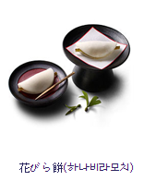
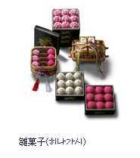
4. 일본연중행사에 따른 화과자의 쓰임
일본정월(1월1일) お正月
에토(干支)를 모티브로한 에토과자와 花びら餠 (하나비라모치)
【참고】
궁중의 정월행사에 사용한 菱はなびら(히시하나비라)를 기초로 하고있음.
하가타메(齒固) < 히시하나비라 →하나비라모치
히나마쓰리(雛祭り)
3월3일은 여자아이의 성장을 기원하는 雛祭り의 날
신에게 기원하는 의식의 날에 유래하고 있어 액을 제거하는 의미로 쑥떡을 먹는 풍습이 있다.
히나가시(雛菓子)나 아루헤이토(有平糖) 여자 아이가 좋아할만한 색과 모양의 과자가 주를 이룬다.

Slide 9
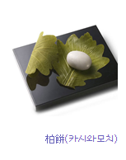
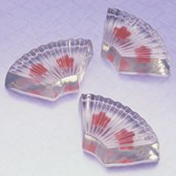
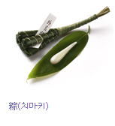
4. 일본연중행사에 따른 화과자의 쓰임
고이노보리(鯉のぼり)
고이노보리(鯉幟:종이나 천으로 만든 잉어모양의 기)를 달고 무사(武者)인형을 장식하여 남자 아이의 건강과 성장을 기원하는 날
가시와모치(柏餠)와 치마키(粽)
6월, 7월
6월 더위가 본격적으로 시작된다고 여겨 팥이 들어간 과자를 먹으며 더위를 극복하고자 했음.
7월7일 칠석(七夕) 칠석을 '七夕'으로 쓰지만 일본어로 읽을때는 'たなばた'라고 읽는다.
칠석때 먹는 과자는 화려하지 않아서 눈에 띄는 것이 없음. 하지만 최근 과자점에서는 별의 전설에 아이디어를 얻어 은하수를 비유한 과자를 많이 만들고 있음.

Slide 10
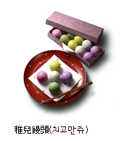
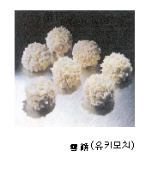
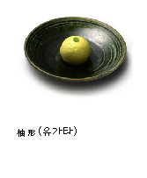
4. 일본연중행사에 따른 화과자의 쓰임
七五三
11월 15일은 남자아이가 3살과 5살이 된 것을, 여자아이가 3살과 7살이 된 것을 축하하여 나들이 옷을 입혀 宮參り(미야마이리)를 하며 아이들의 행복과 건강을 기원하는 행사인 七五三(시치고상)이다.
이 날 먹는 과자로는 千歲飴(치토세아메:가래엿 일종), 稚兒饅頭(치고만쥬), 홍백만쥬 등이 있다.
12월
일본은 동지가 되면 단호박을 먹거나 목욕물에 유자를 넣어 유자탕 목욕을 하는 풍습이 있다. 유자탕 목욕을 하면 살이 건조해지거나 트는 것을 막고 감기를 예방하는데 좋다고 알려져 있어 과자에서도 많은 시도가 이루어지고 있다. 특정 시기만이 아닌 연중에 늘 판매되는 유자과자가 있기도 하지만, 생과자로는 동지와 관련해 12월에 많이 만들어 지고 있다.
일본인들은 눈을 매우 아름답게 느끼기 때문에 겨울이 되면 눈처럼 하얀 생과자를 만들거나 소나무, 대나무, 매화 꽃 형태에 흰 소보루를 뿌려 마치 눈이 내린 것 같은 모양의 생과자를 만들기도 한다.

Slide 11
감사합니다 ^^

